Slide 1

Foreldremøte
Høsten 2025
3. september 18.00
Hope oppvekstsenter – «Et godt sted å være, et godt sted å lære»

Slide 2
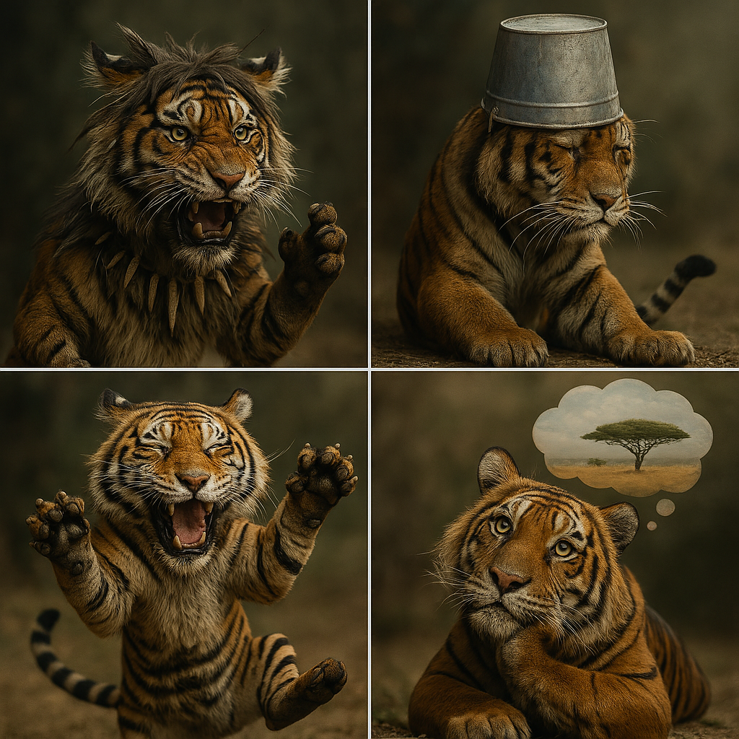
Innsjekk, hvem er du i dag?

Slide 3
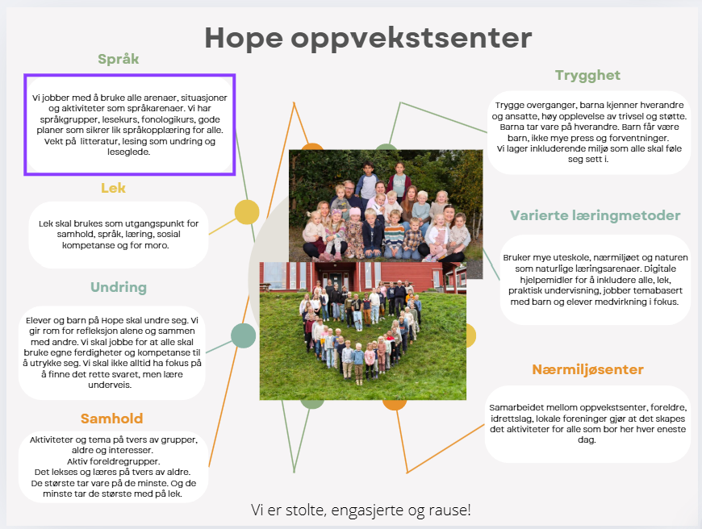


Slide 4
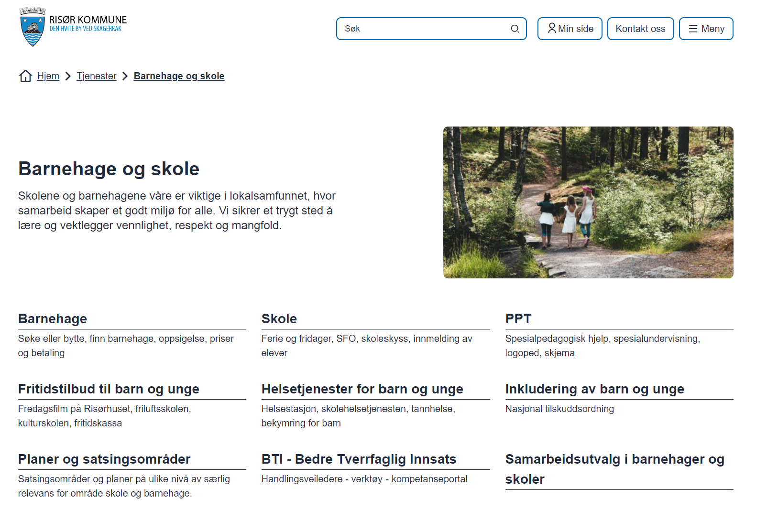
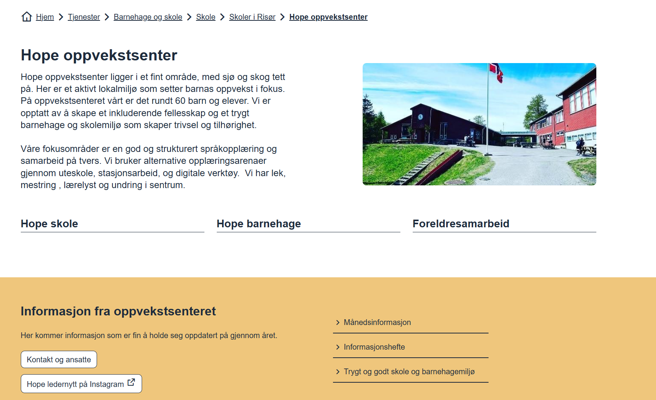
Planer
Planer som er gjeldene for Risør kommune finner dere på kommunens hjemmeside under «skole og barnehage», samt det som er lokalt under vår hjemmesiden.

Slide 5
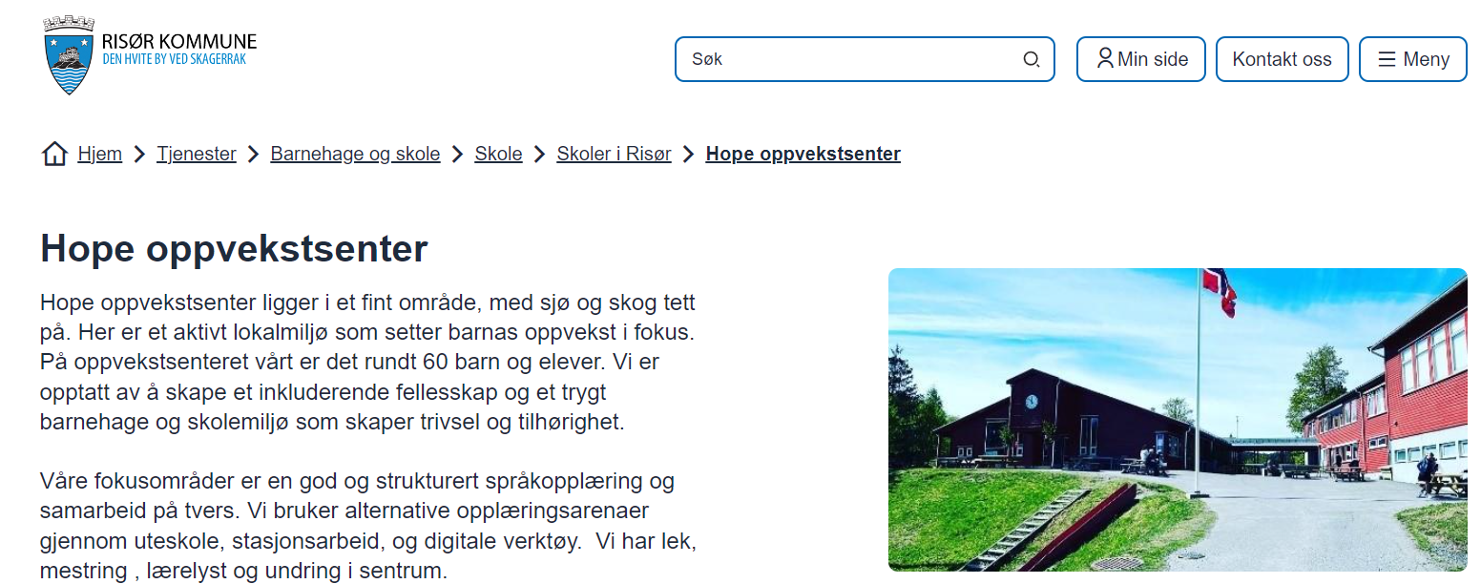
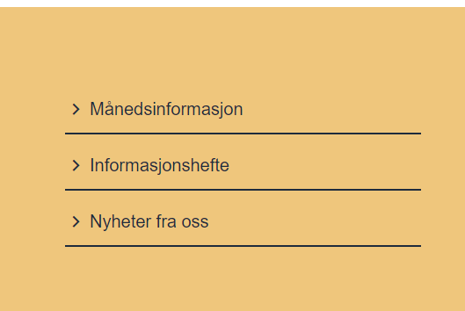
Analyse
Hvert år ser vi på egne resultater gjennom samtaler, observasjoner og ulike kartlegginger. På denne måten ser vi hva som går bra, og hva vi kan gjøre bedre. Viktig at dere kommer med innspill og svarer på undersøkelser.
I år vil det være som vanlig elevundersøkelse, foreldreundersøkelse elev/barnesamtaler og utviklingssamtaler.
Året, noen viktige ting:
Fotografering 17. september, planleggingsdag 7. november, juleavslutning 11. desember.
Ellers ligger viktige datoer på skole / barnehagesiden på nett.

Slide 6

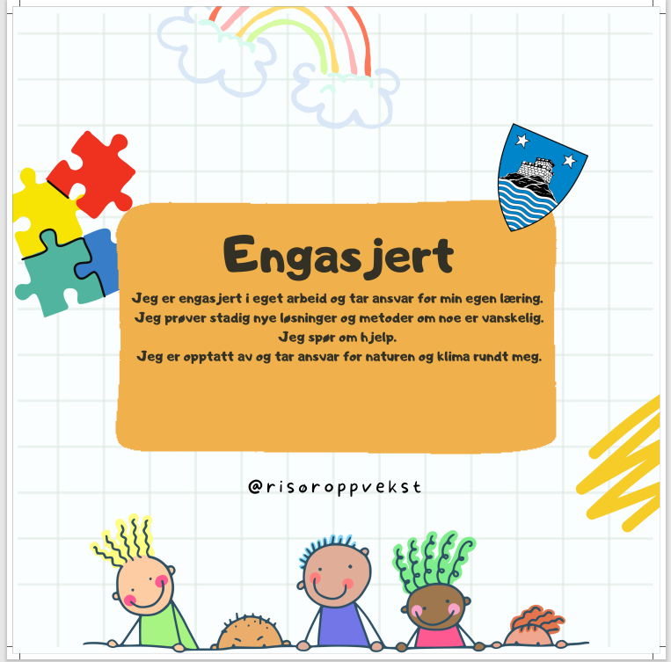

Visjonen

Slide 7
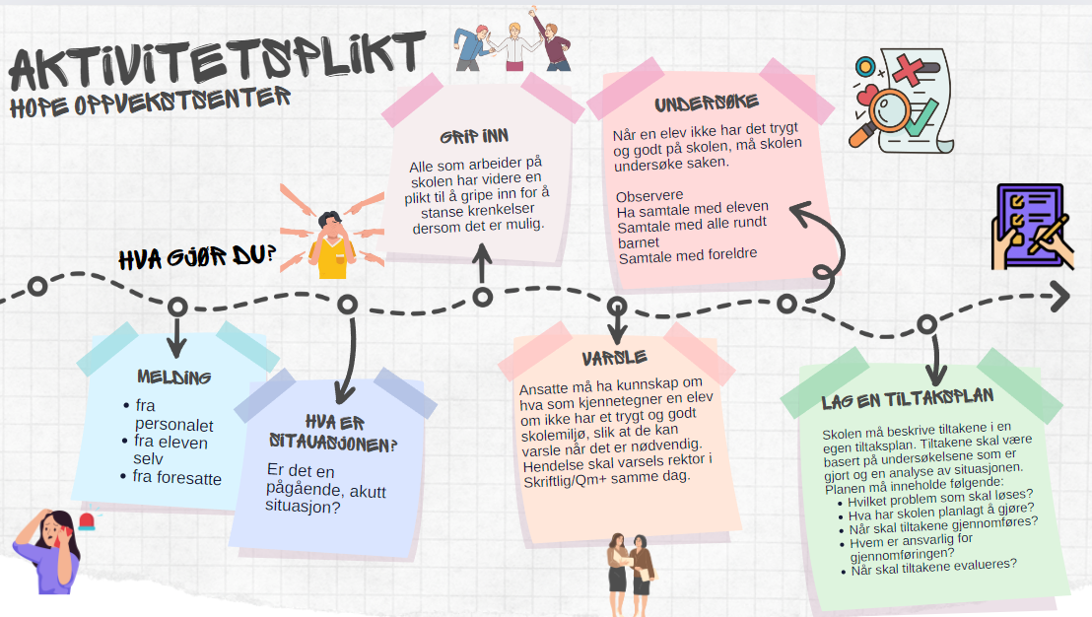
Aktivitetsplikt
Fug.no Fub.no
Foreldreutvalgene
«Alle elever og barn har rett til å ha et trygt og godt skole og barnehagemiljø som fremmer helse, trivsel og læring»

Slide 8
Forebygging
Inkluder
Være raus for alle ulike barn og foresatte
Fremsnakk rundt middagsbordet
Lytt
Være en god rollemodell i språk, ord og gester
Ta del i hele livet til ditt barn. Skole, fritidsaktiviteter, besøk, nett, gaming osv.
Snakk med hverandre vis forståelse

Slide 9
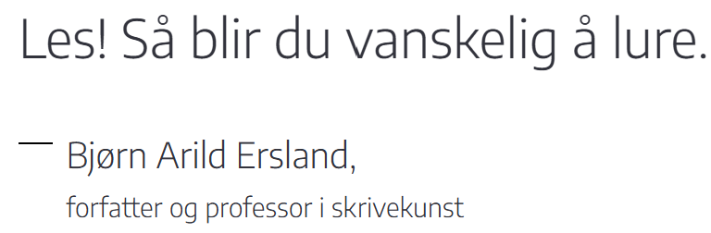
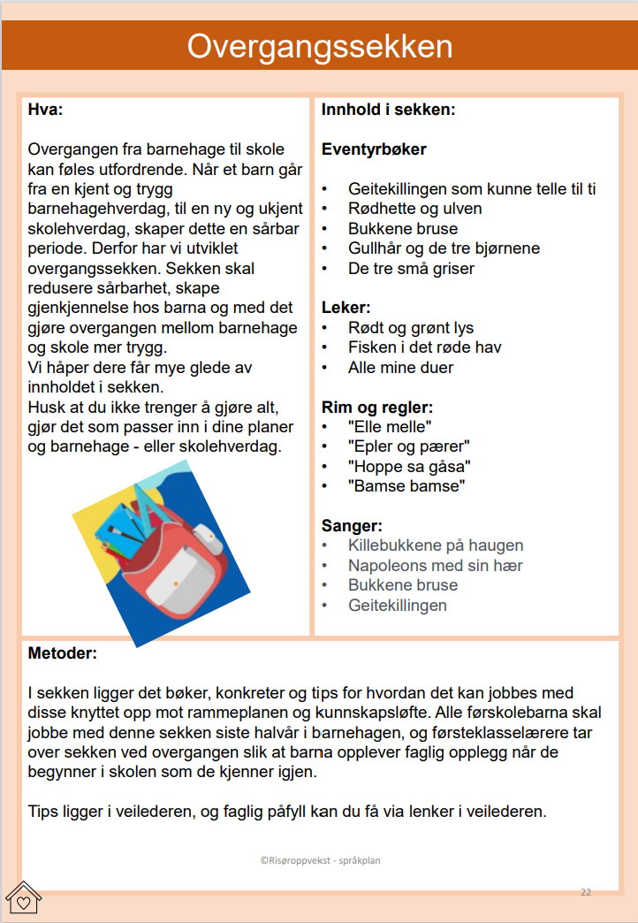


Språk
I år vil vi jobbe mye med høytlesning gjennom året både i stor gruppe og små grupper.
Barnehagen bruker en bok til hvert tema som de jobber godt med.
SFO er med på «Tid for lesing SFO»
1.-2. er med i «Les for meg»
3.-4. er med på «Stjerneboka»
5.-7. er med på bokslukerprisen.
I tillegg er alle med på felles leseglede. Gjennom året har vi fokus på at det er språktrening i alt vi gjør, og vi skal fremme leseglede.

Slide 10
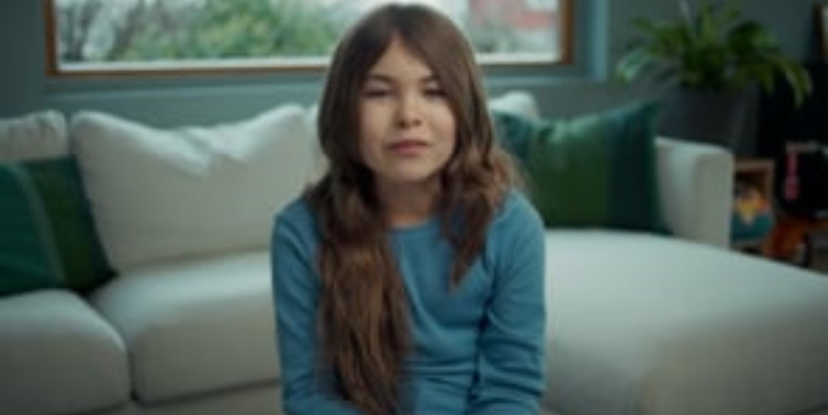
Språk og lesing hjemme

Slide 11
Å lese med barna stimulerer språket deres
Å lese på fritida gir bedre leseferdigheter
Lesing styrker båndet mellom foreldre og barn
Lesing fremmer kognitiv utvikling
Gode lesere har bedre skoleprestasjoner:
Lesing kan utjevne sosiale forskjeller
Lesing gir bedre konsentrasjon og oppmerksomhet
Lesing hjemme gir gode lesevaner
Lesing kan styrke den emosjonelle utviklingen.
Lesing kan gi en bedre forståelse av ulike kulturer

Slide 12



Grenser skaper trygge barn
Notes:
Alle som har vært trøtte.
Alle som har kjeftet på noen i dag.
Alle som har ledd i dag.
Alle som har vært hissige i trafikken i dag.

Slide 13
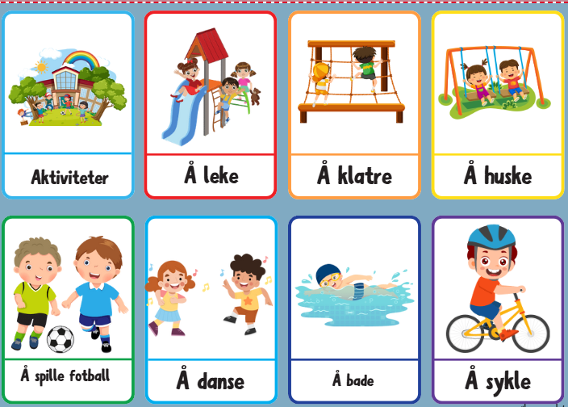
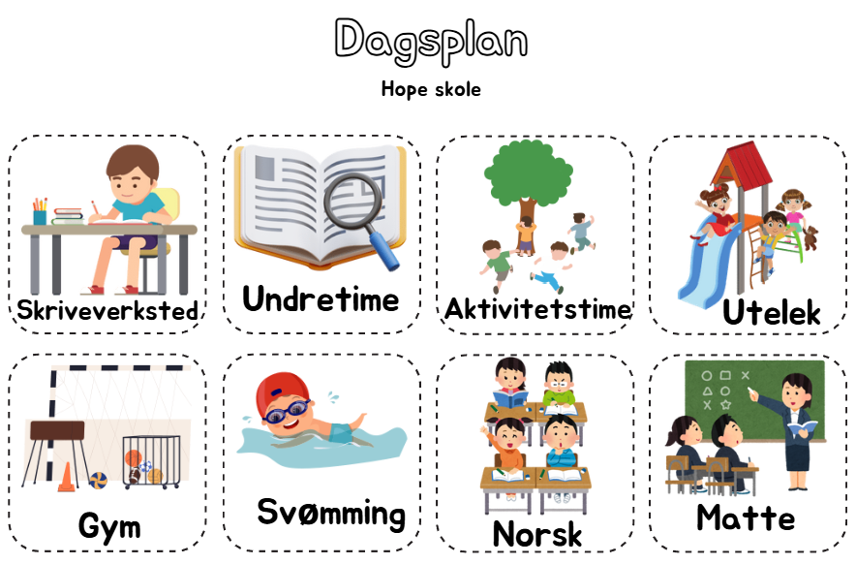

Fellesskapene aktiviteter
Felles tema
Felleskapene læring
Tilpasninger
Lek
Inkluderende praksis
Variasjon
Trygghet

Slide 14
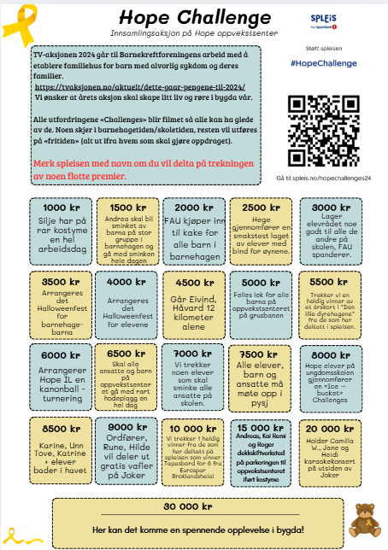
Felles tema
Hovedtemaene våre i år vi være «Språk i alt vi gjør», Robuste barn, »Gi det videre», «Bærekraft og natur»
Første tema dette året:
Hope Challenge «Gi det videre» Årets TV – aksjon
Alle var med i fjor, dere vet hva det går i.
Kom med ideer, bidra til felleskap, latter,
lav terskel og samhold!

Slide 15
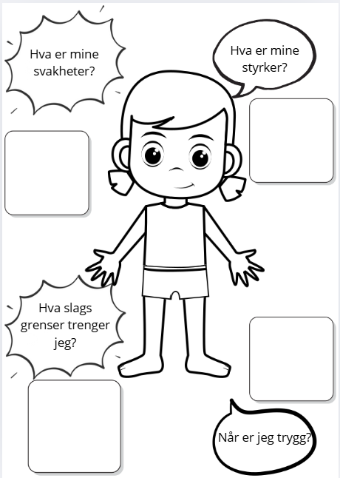
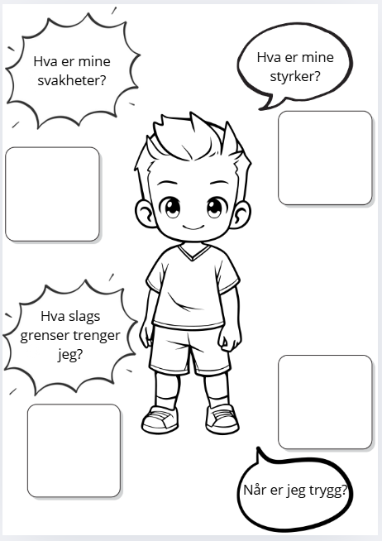
Hvem er mitt barn?

Slide 16

Skape robuste barn sammen

Slide 17

Program for skolehelsetjenesten
Ved helsesykepleier Arnhild Brennesvik

Slide 18
Program klasse for klasse
1. klasse:
Vi skal ha skolestartundersøkelser. Foreldre får innkalling til dette, det er oppmøte på helsestasjonen og det er en samtale sammen med helsesykepleier og helsestasjonslegen. Ca 45min-1 time.
2. klasse:
Vaksinen i andre klasse er difteri, stivkrampe kikhoste og polio. Alle barna får ha med forelder om de ønsker. Gjøres på skolen.
«kroppen min eier jeg» et program om kropp, grenser og seksuelle overgrep. Det blir ikke informert i forkant, men i etterkant.
3. klasse
Psykologisk førstehjelp og høyde vektmåling på skolen
4.klasse
Ingen program
5. klasse
Psykologisk først hjelp
6. klasse
MMR vaksine, foreldre kan være med ved behov
7.klasse
HPV vaksine høst og vår.
Jentegruppe for 5. 6. og 7. trinn. Planlegger en fast gruppe med jentene.
Helsesykepleier fast deltager i ressursteam.
Samtaler og andre tilbud.

Slide 19
Dele i grupper
Stor gruppe barnehagen blir med Magnus
1.-2. trinn med Karine
3.-4. trinn med Solveig
5.-7. trinn med Camilla, Anne og Bjørn Martin
Husk at alle disse gruppene velger en representant som foreldrekontakt.
Disse er ansvarlige for å skape fine aktiviteter for barna gjennom året.

Slide 20
Hva er Foreldrerådets arbeidsutvalg (FAU)?
Når du har barn på skolen, er du automatisk en del av Foreldrerådet. Foreldrerådet velger representanter til Foreldrerådets arbeidsutvalg (FAU) – én eller flere fra hver klasse. Til sammen utgjør de et utvalg som skal ha mulighet til å påvirke skolehverdagen og være en konstruktiv samarbeidspartner for skolen. FAU kan komme med råd og innspill, men også ta opp saker på eget initiativ.

Slide 21
FAU skal samarbeide med
Skolens ledelse og ansatte
Elevrådet
Foreldrekontaktene
Resten av foreldrene ved skolen
Kommunale foreldreutvalg hvis kommunen har det

Slide 22
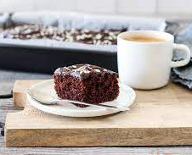
Bli styremedlem i FAU!
På valg:
- 1 fast styremedlemmer fra bhg
- 2 faste styremedlemmer fra skole
Årsmøte

